Slide 1

Suspension de train automatisé
Félix Boivin – BOIF1302
Philippe Couture – COUP0901
Mathieu Désautels – DESM1210
Mathys Plante – PLAM1001
Notes:
Matiew

Slide 2
Table des matières
Modélisation
Identification
Boucle interne
Boucle externe
Planification
Notes:
Mathiew

Slide 3
Modélisation
Notes:
Fel

Slide 4


Changement des variables d’états
Changement de $L_{m}$
Négligence de l’inductance : $L_{m}≪R_{m}$
FT du moteur : $V_{m}=R_{m}I_{m}+\underset{=0}{\underbrace{L_{m}{\dot{I}}_{m}}}+k_{m}{\dot{θ}}_{m}$
Changements de $B_{eq}$ et $J_{eq}$
$$B_{eq}=B_{c}+K_{g}^{2}η_{g}B_{m}$$
$$J_{eq}=J_{c}+K_{g}^{2}η_{g}J_{m}$$
Notes:
Fel

Slide 5

Modèles variables d’états
$$\dot{x}=Ax+Bu$$
$$\left[\begin{matrix}\dot{x} \\ {\dot{v}}_{x} \\ {\dot{θ}}_{c} \\ {\dot{ω}}_{c}\end{matrix}\right]=\left[\begin{matrix}0 & 1 & 0 & 0 \\ 0 & 0 & \frac{5gr_{arm}}{7L} & 0 \\ 0 & 0 & 0 & 1 \\ 0 & 0 & 0 & \frac{−{η_{m}η}_{g}{k_{t}K}_{g}k_{m}K_{g}−{R_{m}B}_{eq}}{{R_{m}J}_{eq}}\end{matrix}\right]\left[\begin{matrix}x \\ v_{x} \\ θ_{c} \\ ω_{c}\end{matrix}\right]+\left[\begin{matrix}0 \\ 0 \\ 0 \\ \frac{{η_{m}η}_{g}{k_{t}K}_{g}}{{R_{m}J}_{eq}}\end{matrix}\right]\left[v_{m}\right]$$
$$y=Cx+Du$$
$$\left[\begin{matrix}x \\ θ_{C}\end{matrix}\right]=\left[\begin{matrix}1 & 0 & 0 & 0 \\ 0 & 0 & 1 & 0\end{matrix}\right]\left[\begin{matrix}x \\ v_{x} \\ θ_{c} \\ ω_{c}\end{matrix}\right]+\left[\begin{matrix}0 \\ 0\end{matrix}\right][v_{m}]$$
Notes:
Fel

Slide 6

Modèles variables d’états
$$\left[\begin{matrix}\dot{x} \\ {\dot{v}}_{x} \\ {\dot{θ}}_{c} \\ {\dot{ω}}_{c}\end{matrix}\right]=\left[\begin{matrix}0 & 1 & 0 & 0 \\ 0 & 0 & 0.4184 & 0 \\ 0 & 0 & 0 & 1 \\ 0 & 0 & 0 & −38.7954\end{matrix}\right]\left[\begin{matrix}x \\ v_{x} \\ θ_{c} \\ ω_{c}\end{matrix}\right]+\left[\begin{matrix}0 \\ 0 \\ 0 \\ 62.6316\end{matrix}\right]\left[v_{m}\right]$$
$$\left[\begin{matrix}x \\ θ_{C}\end{matrix}\right]=\left[\begin{matrix}1 & 0 & 0 & 0 \\ 0 & 0 & 1 & 0\end{matrix}\right]\left[\begin{matrix}x \\ v_{x} \\ θ_{c} \\ ω_{c}\end{matrix}\right]+\left[\begin{matrix}0 \\ 0\end{matrix}\right][v_{m}]$$
Notes:
Fel

Slide 7
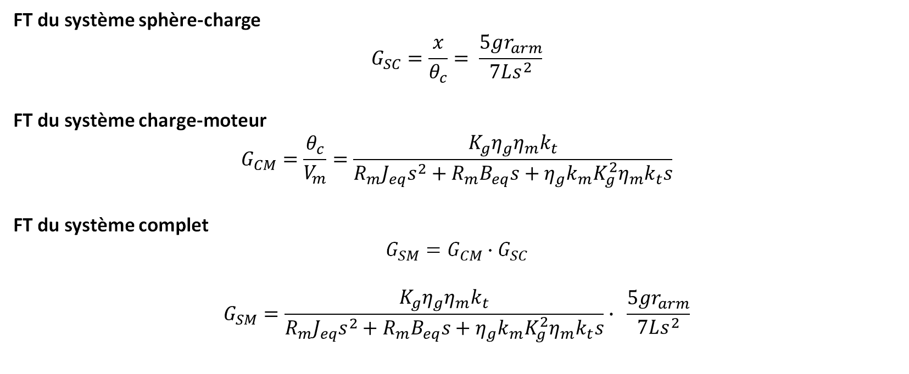
Fonctions de transfert du système découplé
FT du système sphère-charge
$$G_{SC}=\frac{x}{θ_{c}}= \frac{5gr_{arm}}{7Ls^{2}}$$
FT du système charge-moteur
$$G_{CM}=\frac{θ_{c}}{V_{m}}=\frac{K_{g}η_{g}η_{m}k_{t}}{R_{m}J_{eq}s^{2}+R_{m}B_{eq}s+η_{g}k_{m}K_{g}^{2}η_{m}k_{t}s}$$
FT du système complet
$$G_{SM}=G_{CM}∙G_{SC}$$
$$G_{SM}=\frac{K_{g}η_{g}η_{m}k_{t}}{R_{m}J_{eq}s^{2}+R_{m}B_{eq}s+η_{g}k_{m}K_{g}^{2}η_{m}k_{t}s}∙ \frac{5gr_{arm}}{7Ls^{2}}$$
Notes:
Fel

Slide 8

Fonctions de transfert du système découplé
FT du système sphère-charge
$$G_{SC}=\frac{x}{θ_{c}}= \frac{1.246}{2.978s^{2}}$$
FT du système charge-moteur
$$G_{CM}=\frac{θ_{c}}{V_{m}}=\frac{ 0.334}{0.005332s^{2}+0.2069 s}$$
FT du système complet
$$G_{SM}=G_{CM}∙G_{SC}=\frac{0.4161}{0.01588s^{4}+0.616s^{3}}$$
Notes:
Fel

Slide 9
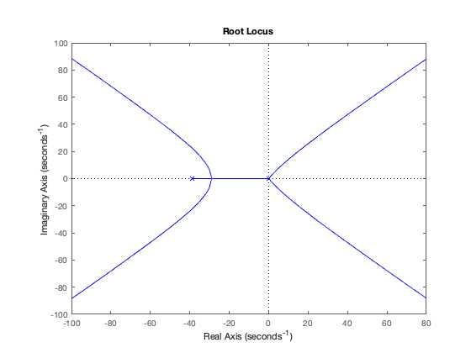

Informations sur fonctions de transfert
Pôles de la FT :
Trois à l’origine et un à $−38.7954+0j$
Zéros de la FT:
Aucun
Valeurs propres du modèle d’états
Trois à l’origine et un à $−38.7954+0j$
Stabilité du système
Devient instable avec l’ajout de gain
Notes:
Fel

Slide 10
Identification
Notes:
Mathys

Slide 11
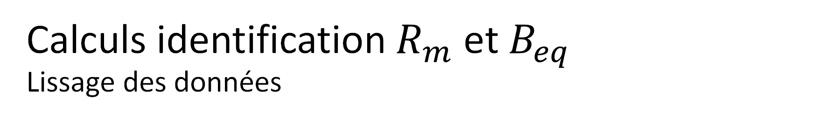
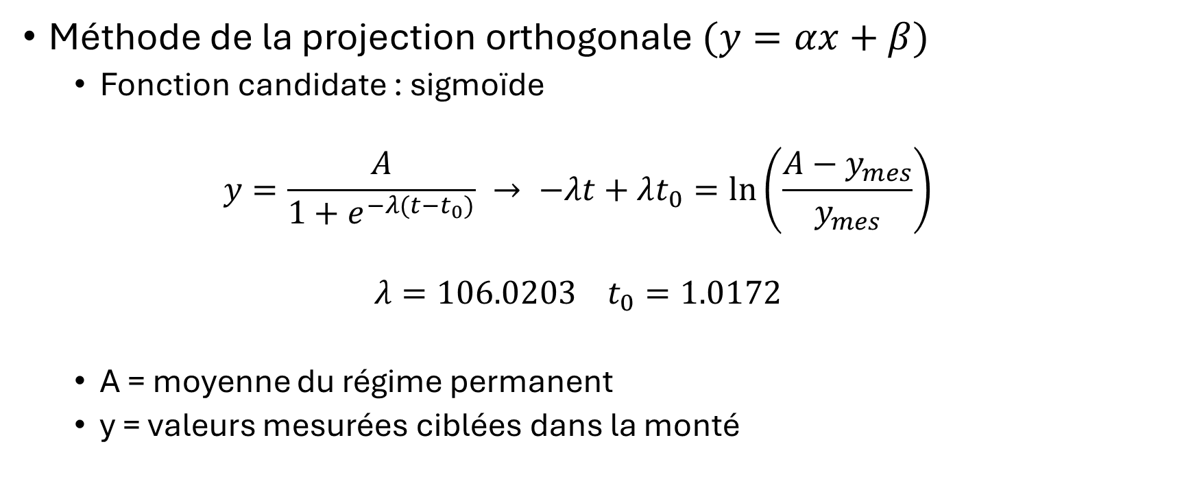
Calculs identification $R_{m}$ et $B_{eq}$ Lissage des données
Méthode de la projection orthogonale $(y=αx+β)$
Fonction candidate : sigmoïde
$$y=\frac{A}{1+e^{−λ(t−t_{0})}} → −λt+λt_{0}=\ln\left(\frac{A−y_{mes}}{y_{mes}}\right)$$
$$λ=106.0203 t_{0}=1.0172$$
A = moyenne du régime permanent
y = valeurs mesurées ciblées dans la monté
Notes:
Mathys
Parler de l’erreur où on prenait trop de données ce qui donnait une pente trop faible

Slide 12
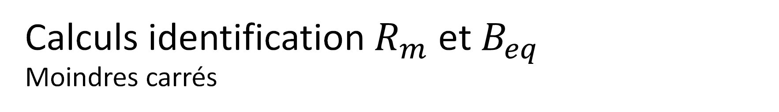
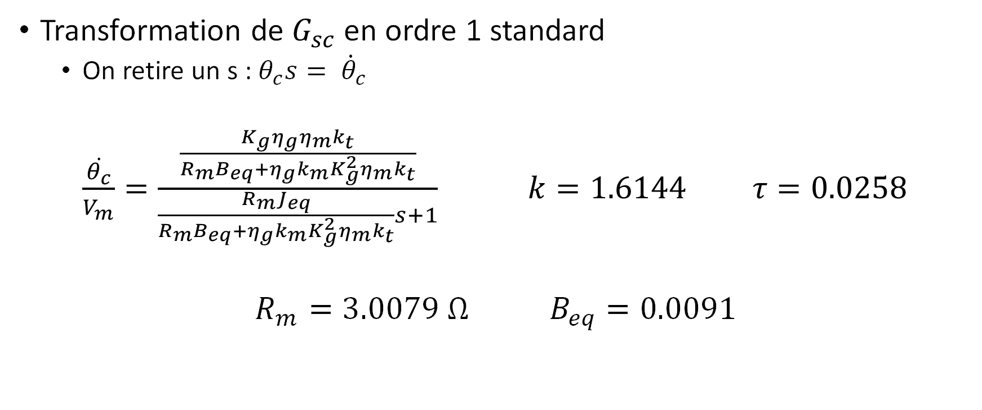
Calculs identification $R_{m}$ et $B_{eq}$ Moindres carrés
Transformation de $G_{sc}$ en ordre 1 standard
On retire un s : $θ_{c}s= {\dot{θ}}_{c}$
$\frac{\dot{θ_{c}}}{V_{m}}=\frac{\frac{K_{g}η_{g}η_{m}k_{t}}{R_{m}B_{eq}+η_{g}k_{m}K_{g}^{2}η_{m}k_{t}}}{\frac{R_{m}J_{eq}}{R_{m}B_{eq}+η_{g}k_{m}K_{g}^{2}η_{m}k_{t}}s+1}$ $k=1.6144 τ=0.0258$
$$R_{m}=3.0079 Ω B_{eq}=0.0091$$
Notes:
Mathys

Slide 13
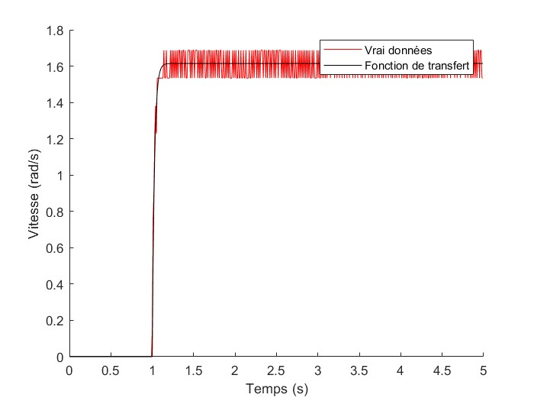
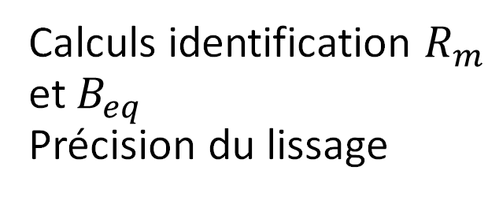

Calculs identification $R_{m}$ et $B_{eq}$ Précision du lissage
$$R_{tout}^{2}=0.9856$$
$$R_{montée}^{2}=0.99$$
$$RMSE=0.0708$$
Notes:
Mathys
R2 calculer seulement sur la montée

Slide 14
Boucle interne
Notes:
Phi

Slide 15
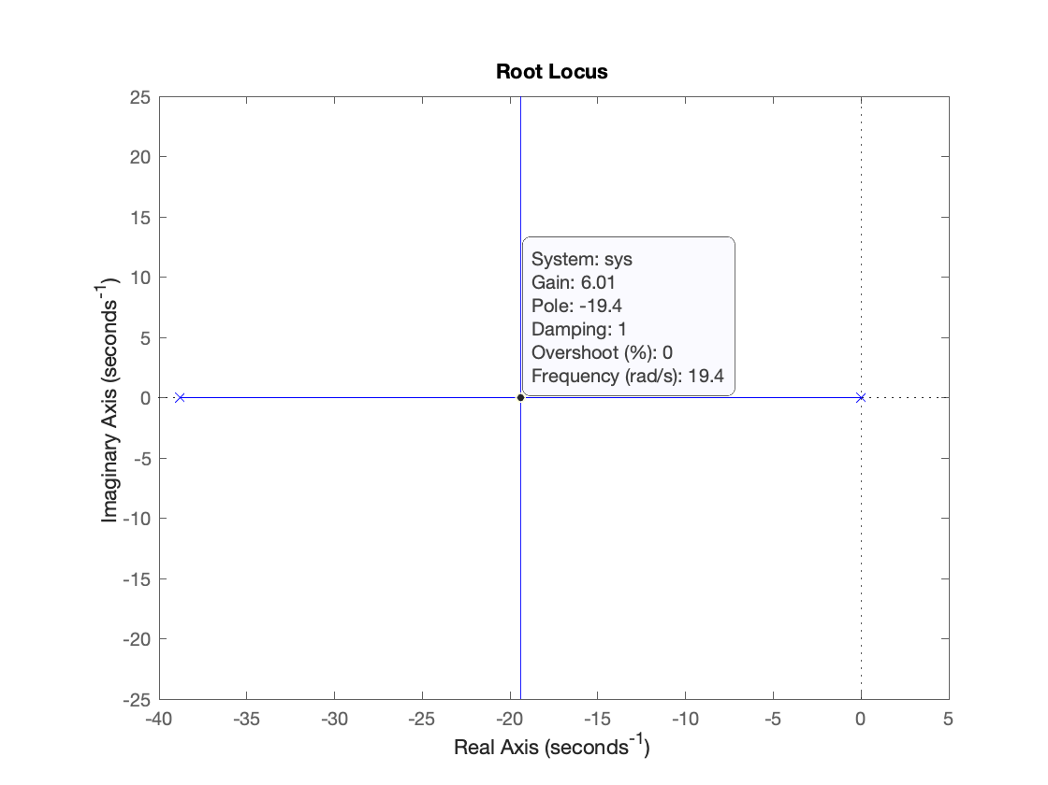

Lieu des racines de la boucle interne
$$\frac{θ_{c}}{V_{m}}=\frac{ 0.334}{0.005332s^{2} + 0.2069s}$$
Système quasi-optimal à $K_{crit}$
$K_{int}$ petit près des poles
$$K_{int}>K_{crit} ;ts ne change pas$$
$t_{s}$ varie selon l’axe des réels
Notes:
Phil

Slide 16



Calcul $t_{s}$
Lieu des racines
$t_{s}=\frac{4}{ω_{n}ζ}$
$\left(ζ=1 etω_{n}\text{ = 1}\text{9}\text{.}4\right)$
$t_{s}=0.2062s$
Règle 5 du lieu des racines
$σ=\frac{\sum{p}− ∑ z }{n−m}$
$σ=\frac{−38.8−0−0 }{2}$
$σ=$ $−19.4$
$t_{s}=\frac{4}{19.4}=0.2062s$
Notes:
Phil

Slide 17

Calcul $t_{s}$
Ordre 2 standard
$$\frac{θ_{c}}{V_{m}}=\frac{ FTBO}{K∗FTBO+1}$$
$$\frac{θ_{c}}{V_{m}}=\frac{ 376.3}{ s^{2}+38.8 s+376.3}$$
$$t_{s}=\frac{4}{\frac{38.7856}{2}}=0.20626s$$
Discussion
Les 3 valeurs de ts calculés sont tous égales puisqu’ils sont tous calculés avec le même ζ et ωn
Notes:
Phil

Slide 18
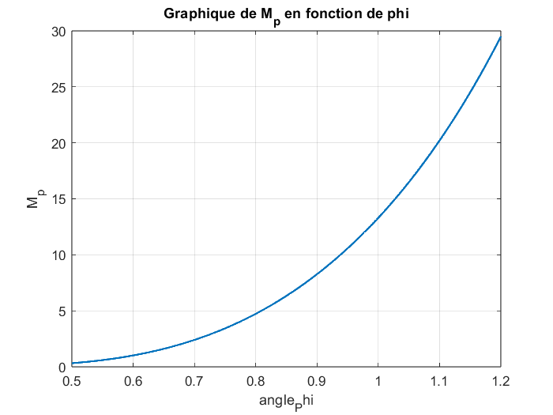


Graphique $M_{p}$ en fonction de φ
Au-delà de K_{crit} la partie imaginaire augmente mais pas la partie réelle. Ainsi, l’angle$φ$ augmente aussi. Cela a pour effet de faire augmenter M_{p} également.
Notes:
Phil

Slide 19


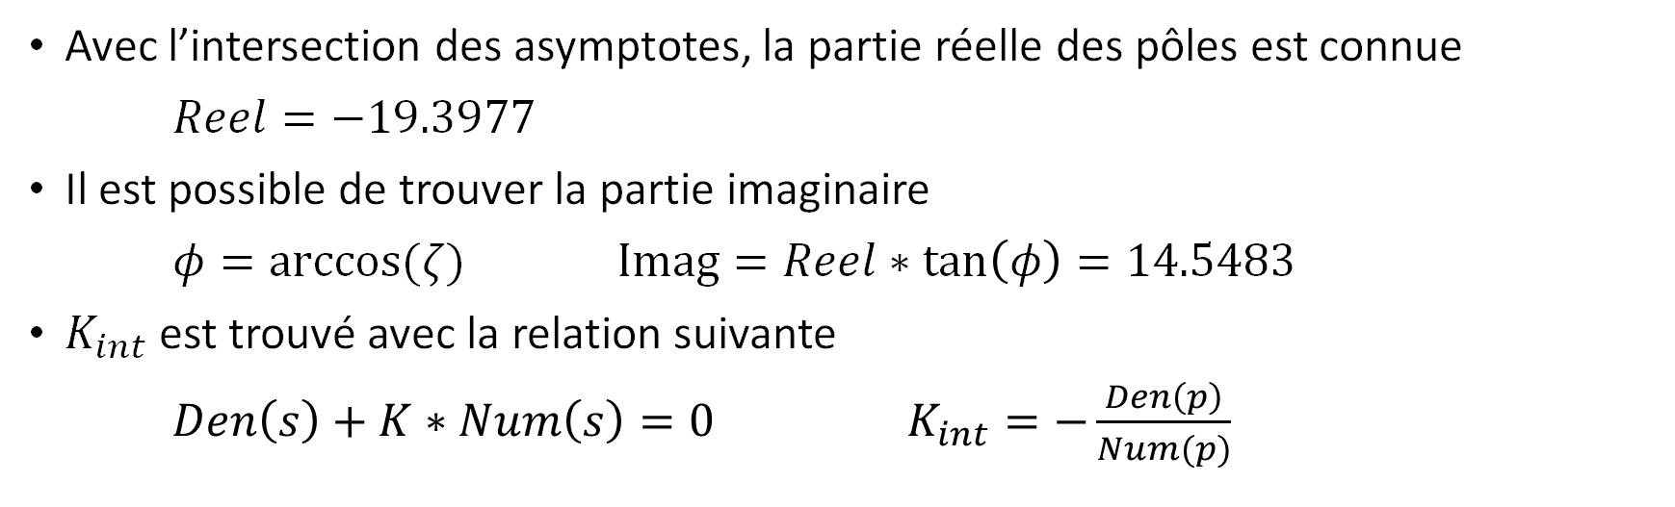
Gain $K_{int}$ avec un $ζ$ de $0.8$
Avec l’intersection des asymptotes, la partie réelle des pôles est connue
$Reel=−19.3977$
Il est possible de trouver la partie imaginaire
$φ=arccos⁡(ζ)$ $Imag=Reel∗\tan\left(φ\right)=14.5483$
$K_{int}$ est trouvé avec la relation suivante
$Den\left(s\right)+K∗Num\left(s\right)=0$ $K_{int}=−\frac{Den\left(p\right)}{Num(p)}$
$$K_{int}=9.3870$$
Notes:
Phil

Slide 20
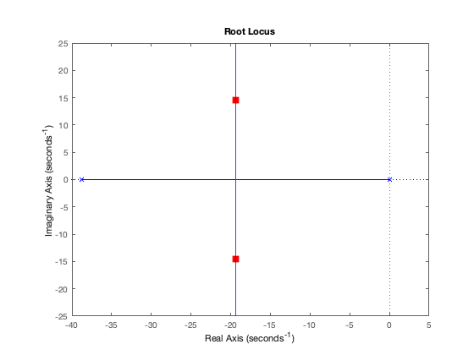
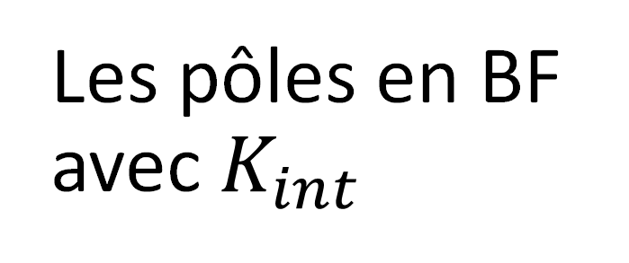

Les pôles en BF avec $K_{int}$
Position des poles
$$p=−19.3977±14.5483j$$
Notes:
Phil

Slide 21
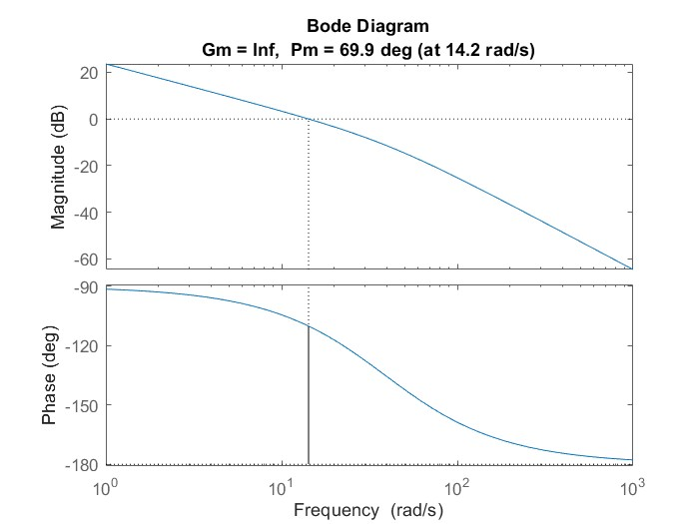

Lieu de Bode avec $K_{int}$
Notes:
Phil

Slide 22
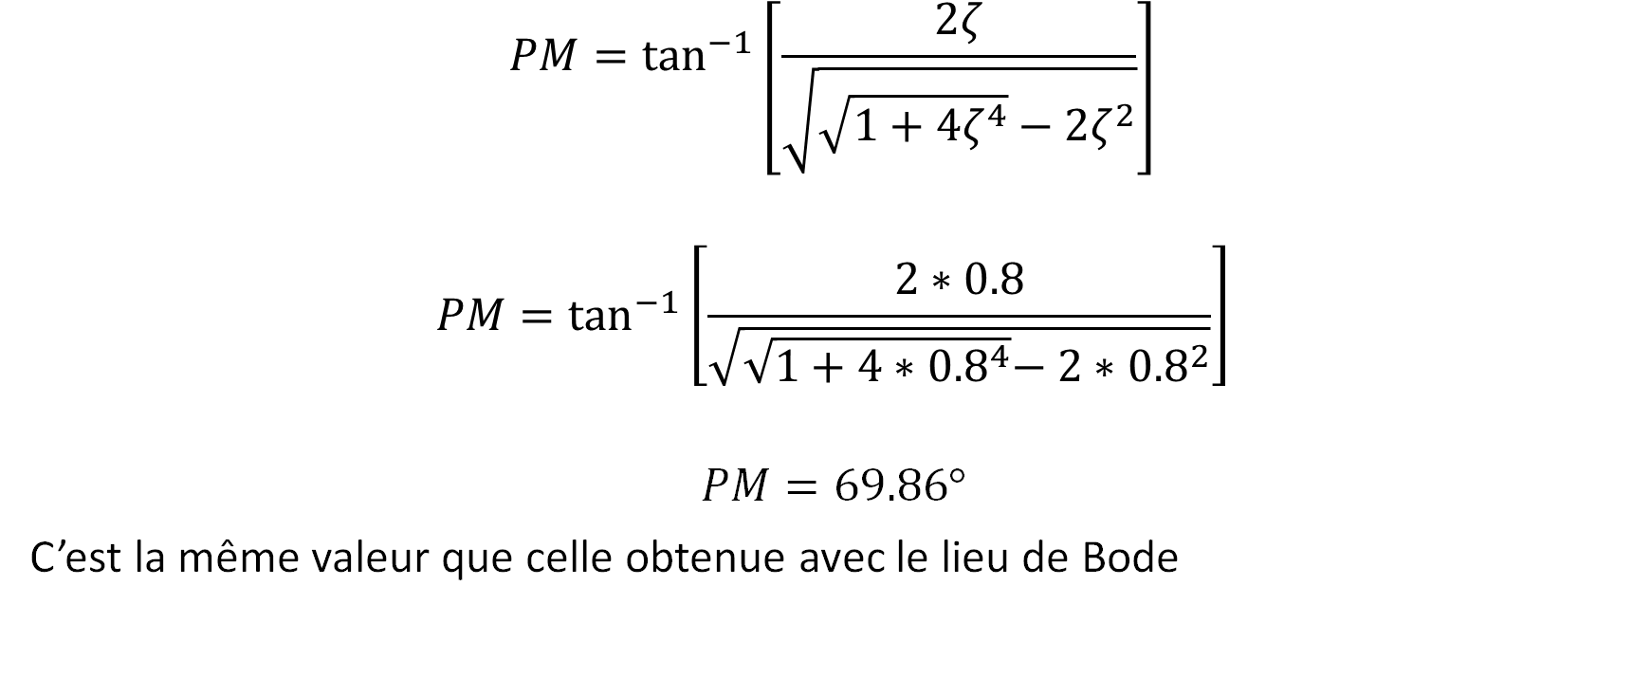
Calcul analytique de PM
$$PM=\tan^{−1}\left[\frac{2ζ}{\sqrt{\sqrt{1+4ζ^{4}}−2ζ^{2}}}\right]$$
$$PM=\tan^{−1}\left[\frac{2∗0.8}{\sqrt{\sqrt{1+4{∗0.8}^{4}}−2{∗0.8}^{2}}}\right]$$
$$PM=69.86°$$
C’est la même valeur que celle obtenue avec le lieu de Bode
Notes:
Phil

Slide 23
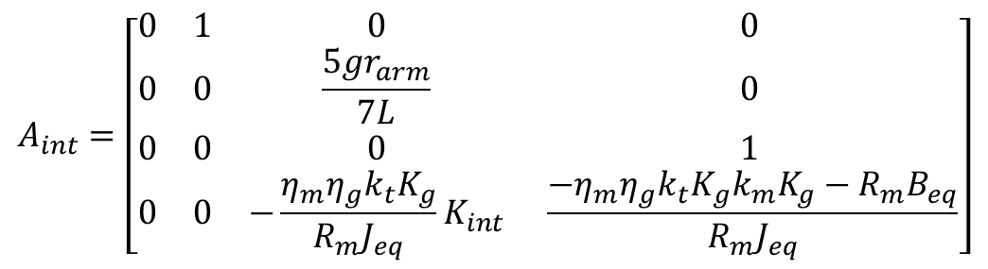


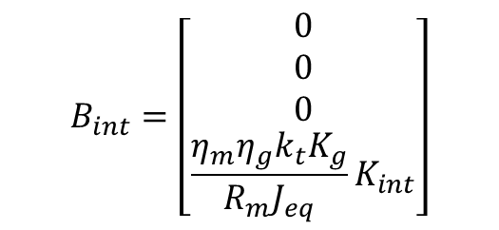
Matrices de la boucle interne
$$A_{int}=\left[\begin{matrix}0 & 1 & 0 & 0 \\ 0 & 0 & \frac{5gr_{arm}}{7L} & 0 \\ 0 & 0 & 0 & 1 \\ 0 & 0 & −\frac{{η_{m}η}_{g}{k_{t}K}_{g}}{{R_{m}J}_{eq}}K_{int} & \frac{−{η_{m}η}_{g}{k_{t}K}_{g}k_{m}K_{g}−{R_{m}B}_{eq}}{{R_{m}J}_{eq}}\end{matrix}\right]$$
$$B_{int}=\left[\begin{matrix}0 \\ 0 \\ 0 \\ \frac{{η_{m}η}_{g}{k_{t}K}_{g}}{{R_{m}J}_{eq}}K_{int}\end{matrix}\right]$$
$$C_{int}= \left[\begin{matrix}1 & 0 & 0 & 0 \\ 0 & 0 & 1 & 0\end{matrix}\right]$$
$$D_{int}=\left[\begin{matrix}0 \\ 0\end{matrix}\right]$$
Notes:
Mathys

Slide 24
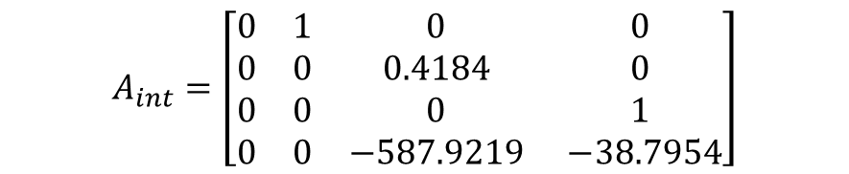
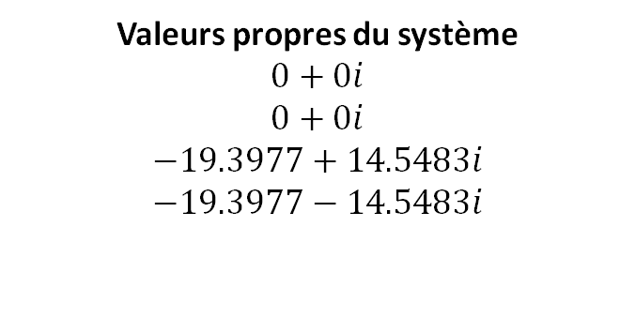


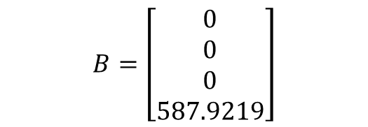
Matrices de la boucle interne valeurs numériques
$$A_{int}=\left[\begin{matrix}0 & 1 & 0 & 0 \\ 0 & 0 & 0.4184 & 0 \\ 0 & 0 & 0 & 1 \\ 0 & 0 & −587.9219 & −38.7954\end{matrix}\right]$$
$$B=\left[\begin{matrix}0 \\ 0 \\ 0 \\ 587.9219\end{matrix}\right]$$
$$C= \left[\begin{matrix}1 & 0 & 0 & 0 \\ 0 & 0 & 1 & 0\end{matrix}\right]$$
$$D=\left[\begin{matrix}0 \\ 0\end{matrix}\right]$$
Valeurs propres du système
$$0+0i$$
$$0+0i$$
$$−19.3977+14.5483i$$
$$−19.3977−14.5483i$$
Notes:
Mathys

Slide 25





Fonction de transfert de la boucle interne
$G_{sm,int} :$
$$\frac{x}{θ_{cd}}=\frac{246}{s^{4}+38.8s^{3}+587.9s^{2}}$$
Pôles :$−19.40±14.55j$
$G_{cm,int} :$
$$\frac{θ_{c}}{θ_{cd}}=\frac{587.9}{s^{2}+38.8s+587.9}$$
Pôles :$−19.40±14.55j$
Notes:
Mathys

Slide 26
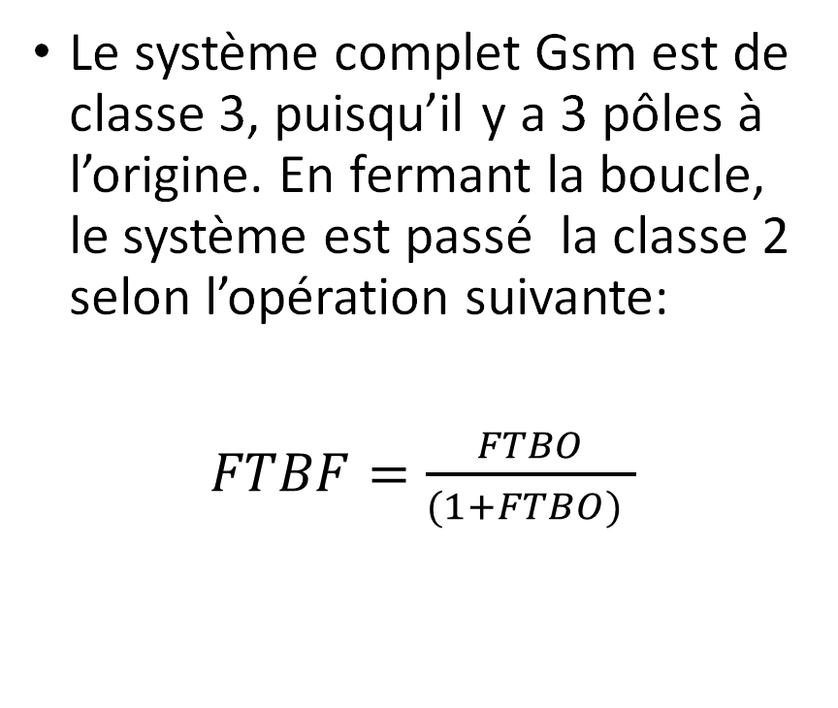

Classe du système
Le système complet Gsm est de classe 3, puisqu’il y a 3 pôles à l’origine. En fermant la boucle, le système est passé la classe 2 selon l’opération suivante:
$FTBF=\frac{FTBO}{(1+FTBO) }$
$$G_{sm}=\frac{0.4161}{0.01588s^{4}+0.616s^{3}}$$
Notes:
Mathys

Slide 27
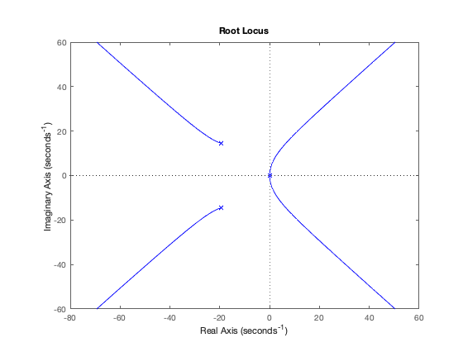

Lieu des racines de $G_{SM,int}$
En fermant la boucle, peu importe le gain K imposé, le système devient instable. Donc, l’ajout d’un compensateur proportionnel n’aidera en rien à stabiliser le système.
Notes:
Mathys

Slide 28
Boucle externe
Notes:
Mathieu

Slide 29
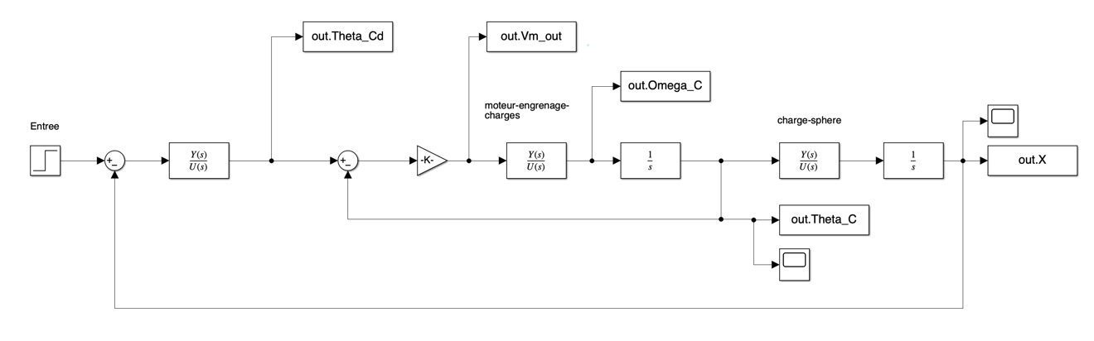
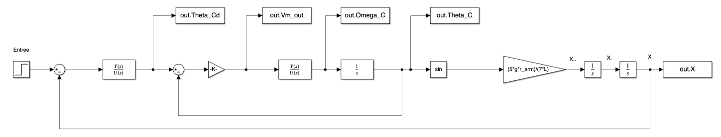
Linéaire vs Non-linéaire Simulink
Linéaire
Non-linéaire
Notes:
Mathieu

Slide 30
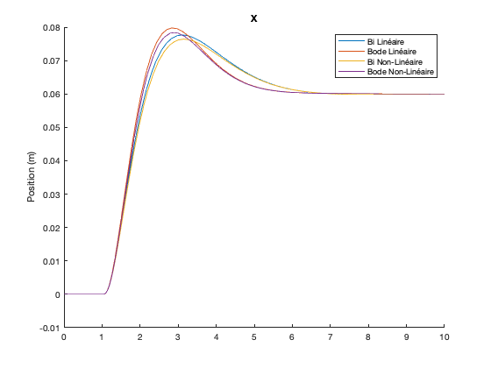
Linéaire vs Non-linéaire Réponse à l’échelon
Notes:
Mathieu

Slide 31
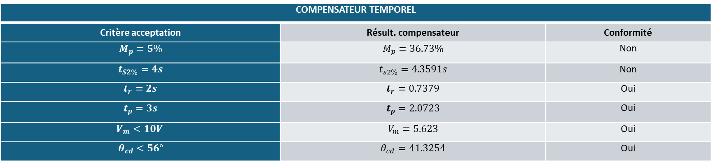
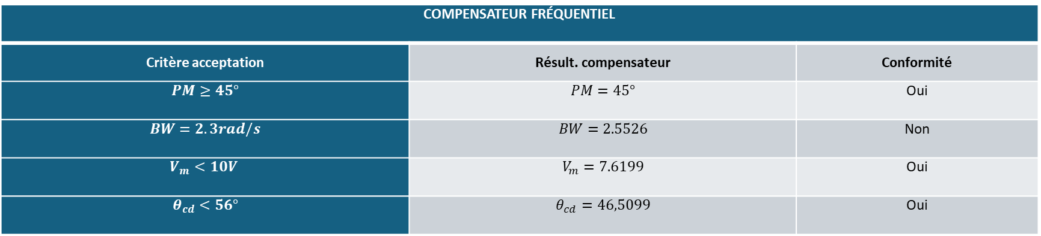
Compensateurs de départ
COMPENSATEUR TEMPOREL
Critère acceptation | Résult. compensateur | Conformité
$$M_{p}=5\%$$ | $$M_{p}=36.73\%$$ | Non
$$t_{S2\%}=4s$$ | $$t_{s2\%}=4.3591s$$ | Non
$$t_{r}=2s$$ | $$t_{r}=0.7379$$ | Oui
$$t_{p}=3s$$ | $$t_{p}=2.0723$$ | Oui
$$V_{m}<10V$$ | $$V_{m}=5.623$$ | Oui
$$θ_{cd}<56°$$ | $$θ_{cd}=41.3254$$ | Oui
COMPENSATEUR FRÉQUENTIEL
Critère acceptation | Résult. compensateur | Conformité
$$PM≥45°$$ | $$PM=45°$$ | Oui
$$BW=2.3rad/s$$ | $$BW=2.5526$$ | Non
$$V_{m}<10V$$ | $$V_{m}=7.6199$$ | Oui
$$θ_{cd}<56°$$ | $$θ_{cd}=46,5099$$ | Oui
Notes:
Mathys

Slide 32
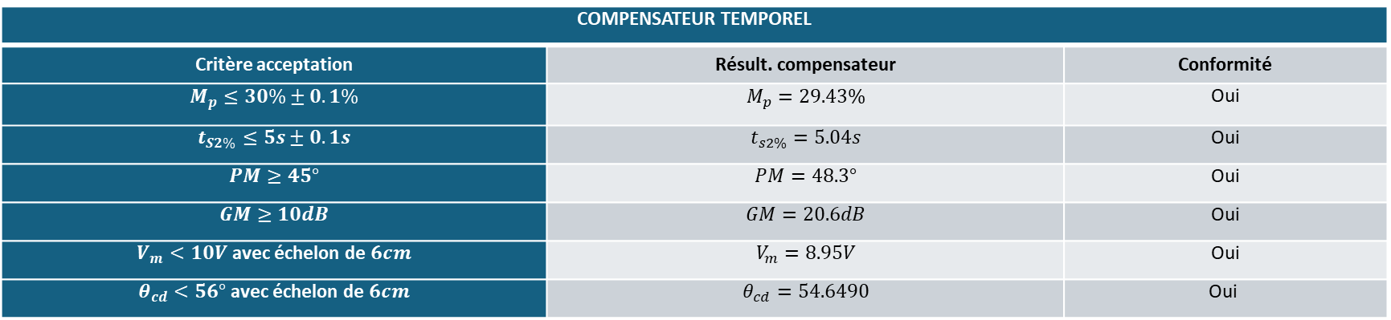

Compensateurs finaux
COMPENSATEUR TEMPOREL
Critère acceptation | Résult. compensateur | Conformité
$$M_{p}≤30\%±0.1\%$$ | $$M_{p}=29.43\%$$ | Oui
$$t_{S2\%}≤5s±0.1s$$ | $$t_{s2\%}=5.04s$$ | Oui
$$PM≥45°$$ | $$PM=48.3°$$ | Oui
$$GM≥10dB$$ | $$GM=20.6dB$$ | Oui
$V_{m}<10V$ avec échelon de $6cm$ | $$V_{m}=8.95V$$ | Oui
$θ_{cd}<56°$ avec échelon de $6cm$ | $$θ_{cd}=54.6490$$ | Oui
COMPENSATEUR FRÉQUENTIEL
Critère acceptation | Résult. compensateur | Conformité
$$BW≥2.5rad/s$$ | $$BW=2.75rad/s$$ | Oui
$$t_{S2\%}≤4.5s±0.05s$$ | $$t_{s2\%}=4.399s$$ | Oui
$$PM≥45°±0.1°$$ | $$PM=44.9°$$ | Oui
$$GM≥12dB$$ | $$GM=19.1dB$$ | Oui
$V_{m}<10V$ avec échelon de $6cm$ | $$V_{m}=8.86V$$ | Oui
$θ_{cd}<56°$ avec échelon de $6cm$ | $$θ_{cd}=54.10$$ | Oui
Notes:
Mathys

Slide 33
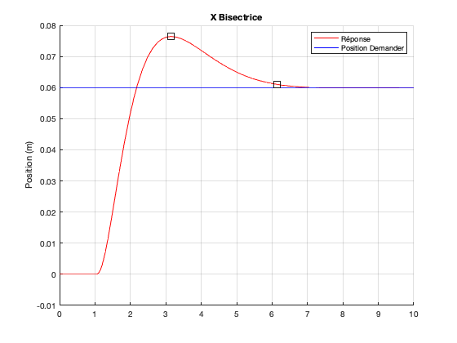
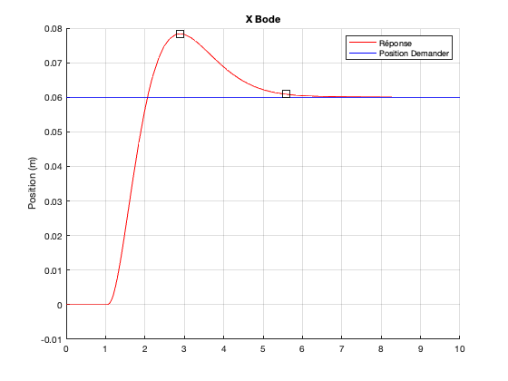
Performance compensateurs finaux
Notes:
Felix

Slide 34
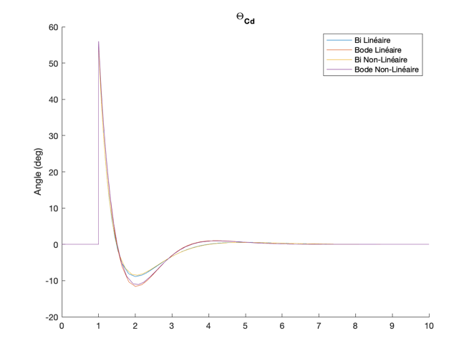
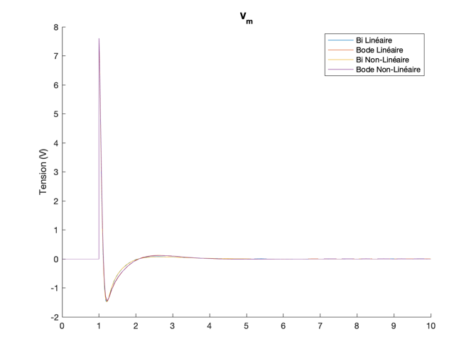
Performance compensateurs finaux
Notes:
Felix

Slide 35
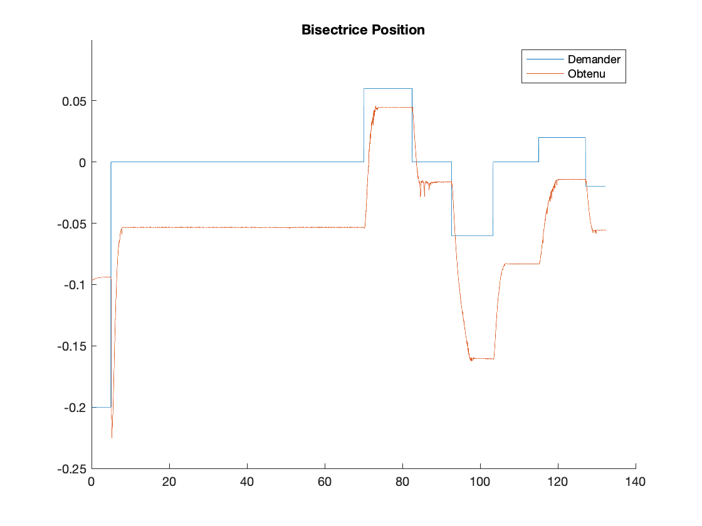
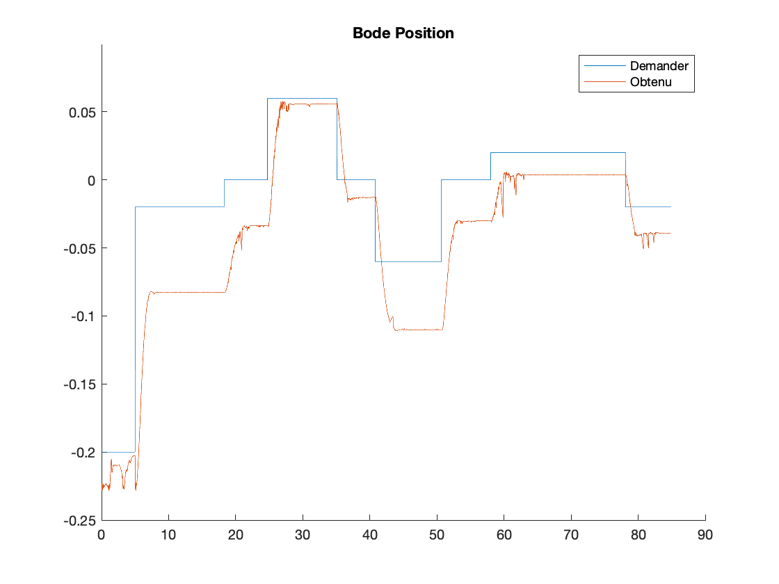
Performance banc d’essais
Notes:
Felix

Slide 36
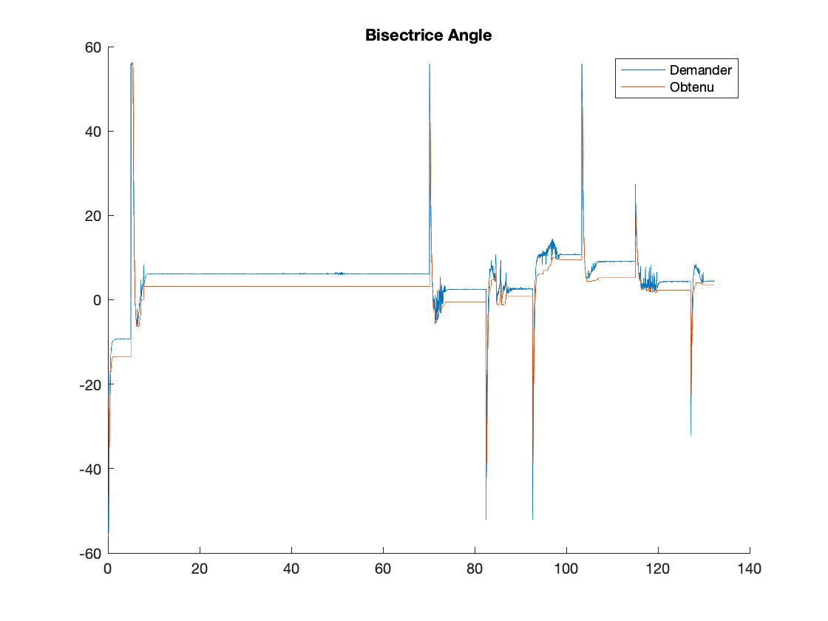
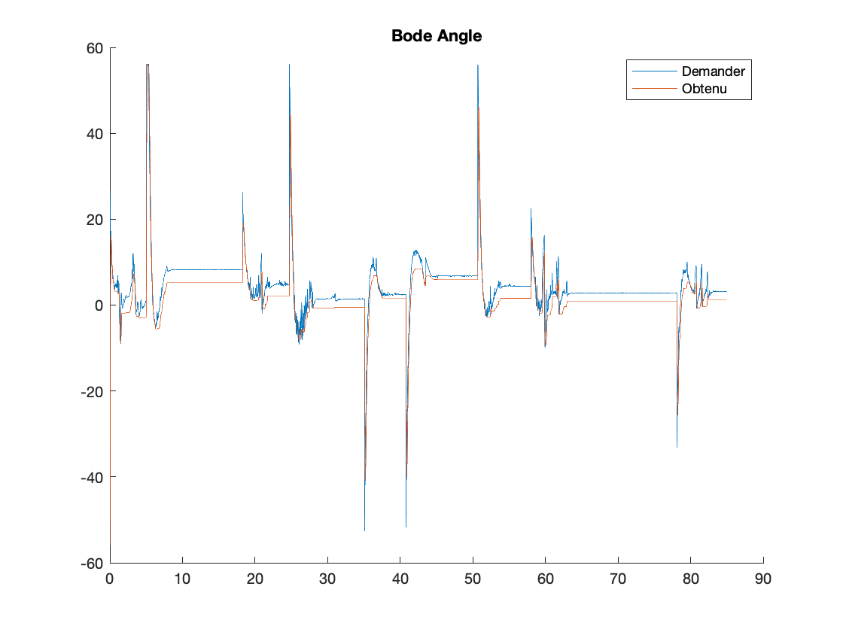
Performance banc d’essais
Notes:
Felix

Slide 37
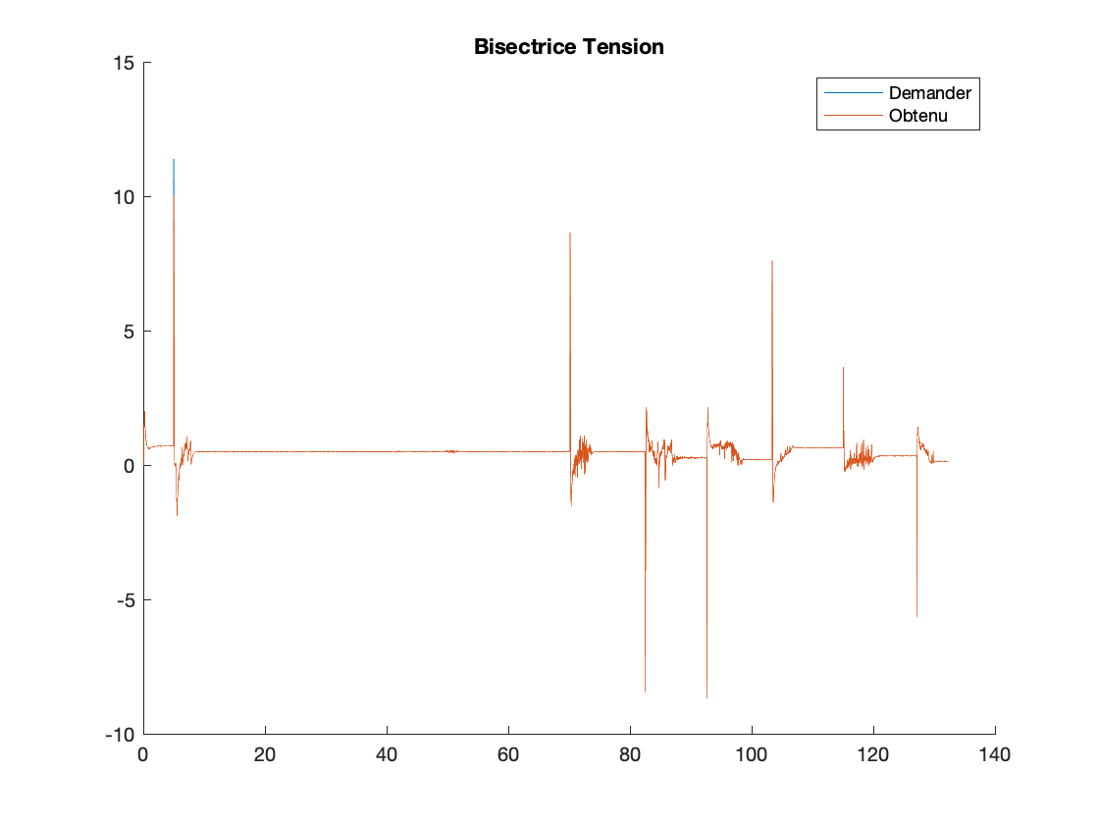

Performance banc d’essais
Notes:
Felix

Slide 38


Matrice de conformité - Requis du fournisseur Banc d’essais
COMPENSATEUR TEMPOREL
Critère acceptation | Résult. compensateur | Conformité
$$M_{p}≤30\%±0.1\%$$ | $$M_{p}=2.61\%$$ | Oui
$$t_{S2\%}≤5s±0.1s$$ | $$t_{s2\%}=5.6s$$ | Non
$$PM≥45°$$ | $$PM=68.01°$$ | Oui
$$GM≥10dB$$ | $$N/A$$ | N/A
$V_{m}<10V$ avec échelon de $6cm$ | $$V_{m}=8.66V$$ | Oui
$θ_{cd}<56°$ avec échelon de $6cm$ | $$θ_{cd}=56°$$ | Non
COMPENSATEUR FRÉQUENTIEL
Critère acceptation | Résult. compensateur | Conformité
$$BW≥2.5rad/s$$ | $$BW=1.08rad/s$$ | Non
$$t_{S2\%}≤4.5s±0.05s$$ | $$t_{s2\%}=4.95s$$ | Non
$$PM≥45°±0.1°$$ | $$PM=66.5°$$ | Oui
$$GM≥12dB$$ | $$N/A$$ | N/A
$V_{m}<10V$ avec échelon de $6cm$ | $$V_{m}=8.81V$$ | Oui
$θ_{cd}<56°$ avec échelon de $6cm$ | $$θ_{cd}=56°$$ | Non
Notes:
Mathys

Slide 39
Planification
Notes:
Mathieu

Slide 40
Outil de gestion de projet, traçabilité et logiciel
MatLab
Simulink
GitHub
Word
Teams
Notes:
Mathieu

Slide 41

GANTT
Notes:
Mathieu

Slide 42

Décomposition des tâches WBS complet
Notes:
Mathieu

Slide 43
Gestion des risques (TRL)
Niveau TRL | Catégories | Description | Priorité (1-5) | Action
TRL(4-6) | Gestion | Sous-estimation des délais ou des échéances | 4 | Prévoir une marge de temps supplémentaires pour chaque tâche
 |  | Non-respect des spécifications du client | 3 | Valider les étapes et les avancements avec le client régulièrement
 |  | Mauvaise planification de projet. | 4 | Utiliser un logiciel de gestion de projet et le tenir à jour.
 | Social | Manque de travail de la part d’un coéquipier. | 3 | Prévoir des périodes de travail obligatoire.
 |  | Manque de communication entre les membres de l’équipe. | 4 | Organiser des réunions régulières sur Teams ou en présence.
 |  | Conflits interpersonnels entre les membres de l’équipe | 5 | Favoriser un environnement de travail favorable et effectuer des activités inter-équipes
Notes:
Phil

Slide 44
Gestion des risques (TRL)
Niveau TRL | Catégorie | Description | Priorité(1-5) | Action
TRL(4-6) | Technologique | Erreur dans les modélisations des équations ou des simulations numériques | 5 | Valider chaque étape en effectuant des tests sur Matlab ou Simulink
 |  | Écart entre les résultats théorique, les résultats de simulation et les résultats expérimentaux | 1 | Ajuster les modèles de simulation en fonction des résultats expérimentaux et répéter les tests.
 |  | Erreur liée aux perturbations externes | 1 | Exploiter le système dans des conditions idéales
 |  | Problème d’intégration entre les systèmes | 4 | Effectuer des tests de simulation rigoureux de chaque sous-système
Notes:
Phil

Slide 45
Gestion des risques (TRL)
Niveau TRL | Catégorie | Description | Priorité(1-5) | Action
TRL(4-6) | Technologique | Mauvais contact entre la poutre et la sphère | 4 | Nettoyer et corriger afin d’assurer un bon contact entre la poutre et la sphère
 |  | Erreur dans la calibration de la plateforme | 5 | Calibrer le banc d’essai avant chaque séance de test
 |  | La tige du banc d’essai est croche | 1 | Remplacer ou redresser la tige
 |  | Le banc d’essai ne fonctionne pas | 1 | S’assurer d’avoir un système fonctionnel
 |  | Les données collectées du le lissage ou le lissage des données n’est pas optimal | 1 | Recollecter les données ou refaire un lissage plus approprié
 |  | Le facteur d’amortissement sélectionné pour le choix de Kint n’est pas optimal | 2 | Tester et choisir un zeta optimal
Notes:
Phil

Slide 46
Assurance-qualité
Objectif : Garantir que le projet respecte les spécifications et les requis techniques établies par le client
Contrôle de gestion et suivi des documents: GitHub, Teams
Stratégie de test : Test d’intégration des sous-système lors des séances de test
Analyse de risque : Gestion des risques mise à jour entre chaque phase
Notes:
Phil

Slide 47
Matrice de conformité – Phases de gestion
Phases de gestion
Phases | Critère acceptation | Conformité
Phase 0 | MDR terminé | Oui
Phase A | PRR terminé | Oui
Phase B | SRR et PDR terminés | Oui
Phase C | CDR terminé | Oui
Phase D | AR et QR terminés | Non
Notes:
Felix

Slide 48
Matrice de conformité – Planif temporelle & WBS
Phases de gestion
Étapes | Critère acceptation | Conformité
Modélisation du banc d’essai | Terminé avant la date d’échéance | Oui
Calibration ei identification des paramètres | Terminé avant la date d’échéance | Oui
Conception de l’asservissement | Terminé avant la date d’échéance | Oui
Tests des asservissements | Terminé avant la date d’échéance | Oui
Transposition aux systèmes plaques sphères | Terminé avant la date d’échéance | N/A
Conception de la trajectoire | Terminé avant la date d’échéance | N/A
Documentation | Terminé avant la date d’échéance | N/A
Notes:
Felix

Slide 49
Matrice de conformité – Livrables
Phases de gestion
Phases | Critère acceptation | Conformité
Revue 1 | Réalisée? | Oui
Validation 1 | Réalisée? | Oui
Validation 2 | Réalisée? | Oui
Revue 2 | Réalisée? | Oui
Notes:
Felix

Slide 50

Merci pour votre écoute
Même si vous êtes obligées

